Slide 1

Programador Web
Professor: Gelvazio Camargo

Slide 2

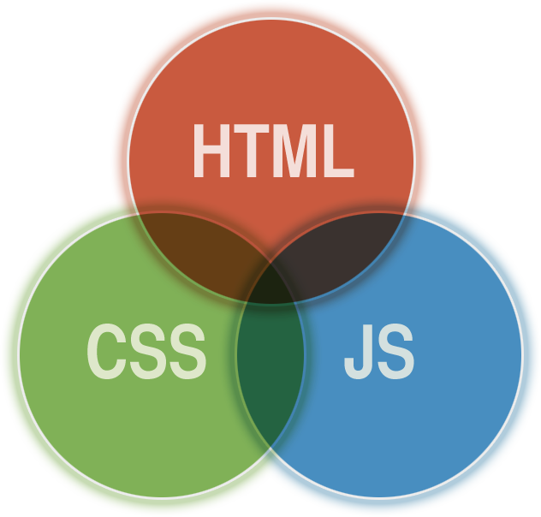

Slide 3

HTML
HTML - HyperText Mup Language
Linguagem de marcação para construção de páginas web
Interpretado pelos navegadores
Composto por etiquetas (tag’s) para formatação do conteúdo

Slide 4
Estrutura HTML
<!DOCTYPE html>
<html>
<head>
<title>Título</title>
<meta charset="UTF-8">
</head>
<body>
<!-- Conteúdo -->
</body>
</html>

Slide 5
Estrutura HTML
<!DOCTYPE HTML>
Instrução especial que indica a versão do HTML a qual o navegador deverá renderizar
Caso não for especificado significará a última

Slide 6
Estrutura HTML
<html></html>
Indica o início e o fim do conteúdo HTML
Será o “container” para todos os outros elementos

Slide 7
Estrutura HTML
<head></head>
Indica informações que são de interesse do navegador
A especificação obriga a presença da tag <title>, que especifica o título exibido na aba
Indicação de configurações, tal como o idioma que é feita pelo enconding ou charset
<meta charset="UTF-8">
Adição de arquivos externos (css, javascript)

Slide 8
Estrutura HTML
<body></body>
O corpo do documento que irá conter todo o conteúdo da página
Deve conter ao menos um outro elemento (especificação)

Slide 9
Sintaxe HTML
<h1 id=“titulo”>Minha Página</h1>
A tag deve ser definida com os caracteres <>;
Para fechamento da tag, deve-se colocar uma barra antes do nome;
Entre as tag é colocado o conteúdo;
Tags podem ter atributos (id, name, class...) que são definidos sempre na declaração de abertura

Slide 10
Sintaxe HTML
<img src=“..\imagens\logo.png”>
Algumas tag’s não possuem conteúdo
Nesses casos não há necessidade de fechar

Slide 11
Tag HTML - Títulos
<h1>Título<h1>
<h2> Subtítulo<h2>
...
<h6> Subtítulo<h6>
Utilizada para apresentar um título na página
Escala um nível de importância que vai do 1 ao 6

Slide 12
Tag HTML - Títulos
<h1>Título<h1>
<h2> Subtítulo<h2>
...
<h6> Subtítulo<h6>
Utilizada para apresentar um título na página
Escala um nível de importância que vai do 1 ao 6

Slide 13
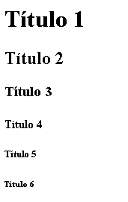
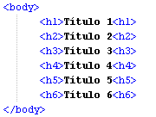
Tag HTML - Títulos

Slide 14
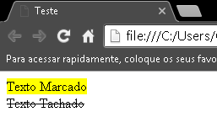

Tag HTML - Ênfase
<mark>Texto</mark>
Utilizada para marcar o texto
<del>Texto</del>
Utilizada para tachar o texto

Slide 15


Tag HTML – Quebra de linha
<br>
Utilizada para iniciar um novo parágrafo
Tag vazia

Slide 16
Tag HTML – Links
<a href=“meusite.com.br”>Acessar</a>
<a href=“#info”>Mais Informações</a>
Utilizado para indicar que o texto refere-se a outro conteúdo que está disponível no próprio site ou em outro endereço
Atributo “target”
_blank: O Conteúdo será aberto em uma nova janela/aba

Slide 17
Tag HTML - Links
<a href=“meusite.com.br”>Acessar</a>
<a href=“#info”>Mais Informações</a>
Utilizado para indicar que o texto refere-se a outro conteúdo que está disponível no próprio site ou em outro endereço
Atributo “target”
_blank: O Conteúdo será aberto em uma nova janela/aba

Slide 18
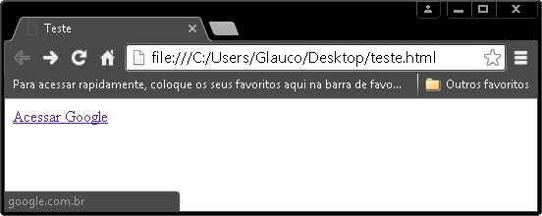
Tag HTML - Links

Slide 19
Tag HTML - Imagens
<img src=“..\image\logo.jpg” alt=“Logo”>
Define uma imagem em uma página HTML
Atributo src:
Indica a localização da imagem a ser apresentada
Atributo alt:
Texto alternativo caso a imagem não seja carregada
Atributo title:
Descrição da imagem

Slide 20

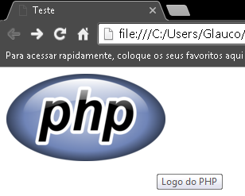
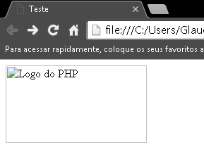
Tag HTML - Imagens

Slide 21
Tag HTML - Listas
<ul> ou <ol>
<li>Primeiro Item</li>
<li>Seguindo Item</li>
</ul> ou </ol>
Utilizado para exibir listagens na página
Pode ser ordenada: <ol> ou não-ordenada: <ul>

Slide 22
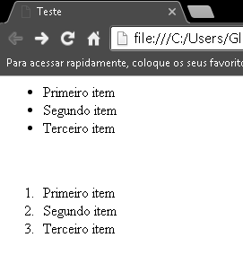
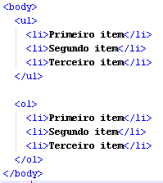
Tag HTML - Listas

Slide 23
Tag HTML - Tabelas
<table>
<tr>
<td>Conteúdo</td>
</tr>
</table>
Utilizado quando deseja-se exibir uma série de dados tabulares

Slide 24
Tag HTML - Tabelas
<table><table>
Define o escopo da tabela (início e fim)
<tr></tr>
Define uma linha da tabela
<td></td>
Define uma coluna dentro da tabela
Esta e somente esta tag que irá receber o conteúdo

Slide 25
Tag HTML - Tabelas
<th></th>
Mesma funcionalidade da tag <td>, porém, é utilizada para definir os títulos das colunas pois apresenta um destaque

Slide 26
Tag HTML - Tabelas
Atributo colspan
Utilizado para definir uma tag <td> que ocupa mais de uma coluna em uma linha (mesclar colunas)
Atributo rowspan
Utilizado para definir uma coluna que ocupa mais de uma linha (mesclar linha)

Slide 27
Tag HTML – Formulários
<form></form>
Utilizado para capturar os dados informados pelo usuário e enviá-los ao servidor
Será compostos pelos campos (geralmente inputs) que deverão ser processados

Slide 28
Tag HTML - Formulários
Atributo action
Indica para qual página o formulário irá ser direcionado ao ser submetido
Atributo method
Indica a maneira de envio dos dados ao servidor
GET: Mais rápido, porém inseguro, pois os dados são enviados através da URL e estão visíveis ao usuário
POST: Envio mais seguro, dados são enviados de maneira oculta para o usuário

Slide 29


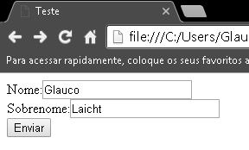

Tag HTML - Formulários
GET
POST

Slide 30
Tag HTML - Inputs
<input type=“tipo” id=“id” name=“nome”/>
A tag input permite a criação dos campos que estarão disponíveis na tela e serão preenchidos pelos usuários
Atributo type
Define o tipo do campo (texto, senha, botão...);
Atributo id
Identificador; Permite acesso via Javascript

Slide 31
Tag HTML - Inputs
Atributo name
Nome do campo, o qual será usado no servidor para recuperar o valor informado
Atributo value
Define o valor do campo, pode ser passado um valor inicial e será atualizado com o quer for informado pelo usuário

Slide 32

Tag HTML – Inputs - Text
Define um campo de texto simples
Alguns Atributos específicos
size: Tamanho do campo
maxLength: Quantidade máxima de caracteres

Slide 33

Tag HTML – Inputs - Password
Campo de texto simples que não exibe o conteúdo ao usuário, utilizado para senhas
Igual ao campo text, porém, sem visualizar o conteúdo

Slide 34

Tag HTML – Inputs - Checkbox
Caixa de seleção que pode estar marcada ou não
Somente enviado ao servidor se estiver marcado
Atributo checked:
Se definido irá marcar a caixa

Slide 35

Tag HTML – Inputs - Radio
Campo de seleção única, dentre várias opções
Todos devem ter a mesma propriedade name

Slide 36
Tag HTML – Inputs - Button
Botões que quando clicados disparam uma ação ou submetem o formulário
Submit
Envia o formulário para o servidor
Reset
Limpa os campos do formulário com o valor inicial
Button
Botão simples onde é definida a ação do clique

Slide 37

Tag HTML – Inputs - Button

Slide 38
Tag HTML – Inputs - Hidden
Campos que não irão aparecer na tela, porém, vão armazenar um nome e valor

Slide 39
Tag HTML – Inputs - File
Campos para upload de arquivos para o servidor
Deve ser utilizado o método POST
Deve ser adicionado o atributo enctype=“multipart/formdata” ao <form>
Esta propriedade especifica como os dados são encodados para o servidor

Slide 40
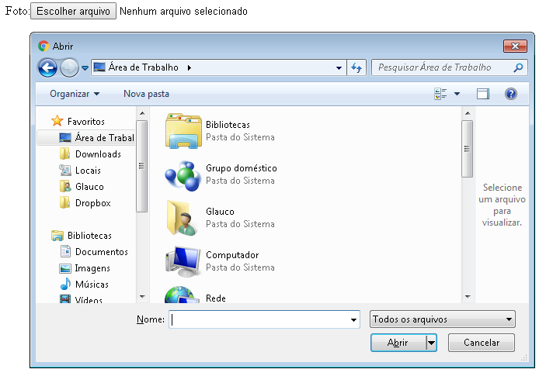
Tag HTML – Inputs - File

Slide 41

Tag HTML - TextArea
Campo para grande quantidade de texto
Alguns Atributos específicos
cols: Largura do campo (width);
rows: Número de linhas visíveis do campo

Slide 42
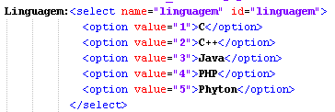
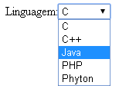
Tag HTML - Select
Campo para seleção de valor na mesma caixa (Combo box)

Slide 43
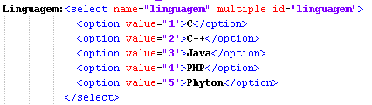

Tag HTML - Select
Atributo multiple
Indica se pode ser selecionado mais de uma opção

Slide 44
Tag HTML - Label
<label for=“name”>Nome:</label>
Utilizado para definir um rótulo para algum campo
Quando usuário clica sobre o rótulo o focus já é colocado sobre o campo a que ele se refere
Atributo for
Identifica para qual input o label faz referência. Deve ser utilizado o “id”.

Slide 45


Tag HTML - Label

Slide 46
Tag HTML – Inputs HTML5
O HTML5 disponibilizou uma série de novos tipos de input’s para entrada de dados específicos:
email
date, datetime, time
range
color

Slide 47
Tag HTML - Agrupadores
Existem algumas tags HTML que tem objetivo de agrupar elementos ou mesmo criar regiões dentro da página
<span>Conteúdo</span>
<div>Conteúdo</div>

Slide 48
Tag HTML - Agrupadores
Estes elementos não aplicam nenhuma alteração ao seu conteúdo interno, porém, com o uso de CSS são utilizados para posicionar seus elementos internos (criando grupos) e também aplicar propriedades que farão sentido a todos os elementos filhos

Slide 49
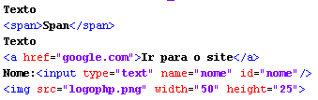
Modelo de Conteúdo
Elementos de Linha (inline)
Elementos que são inseridos um sempre após o outro (não geram quebra)
<img>, <a>, <input>, <label>, <span>
Elementos de Linha (inline)
Elementos que são inseridos um sempre após o outro (não geram quebra)
<img>, <a>, <input>, <label>, <span>

Slide 50
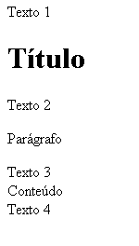
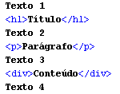
Modelo de Conteúdo
Elementos de Bloco (block)
Causam quebra de linha ao serem inseridos
<h1...h6>, <p>, <div>, <ul>

Slide 51
Modelo de Conteúdo
Pode ser alterado através de CSS
display: block;
Faz o elemento ocupar um bloco
display: inline;
Se comporta como em linha

Slide 52

Exercício

Slide 53
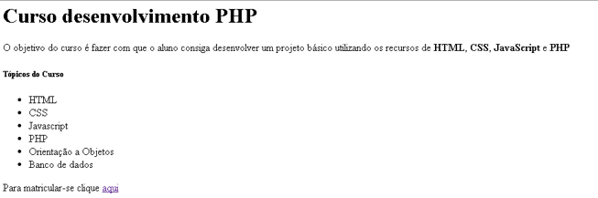
Exercício
Criar a pagina conforme layout, onde que após clicar no link, devera abrir o formulario do proximo slide.

Slide 54
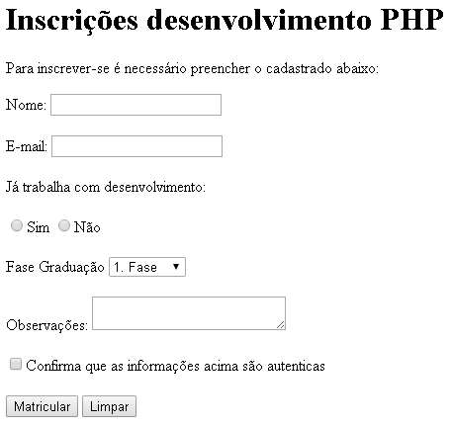

Slide 55
Após clicar em matricular, devera enviar para uma pagina em PHP, na qual devera salvar os dados em um arquivo em formato JSON, com a seguinte estrutura:

Slide 56
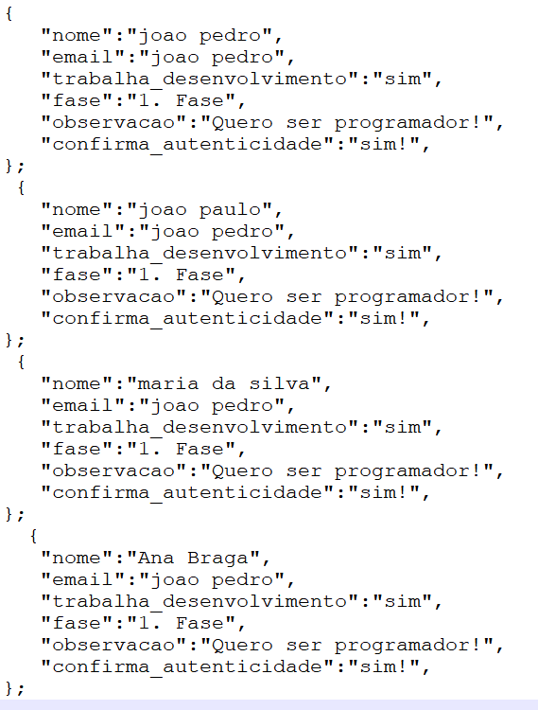
Estrutura dados salvos

Slide 57
No fim deve exibir a mensagem:
Matrícula efetuada com sucesso!
Usar para salvar “file_put_contents”
Após salvar, devera nesta mesma página carregar uma lista dos alunos já matriculados conforme abaixo:
Usar para buscar os dados a função em php “file_get_contents”

Slide 58
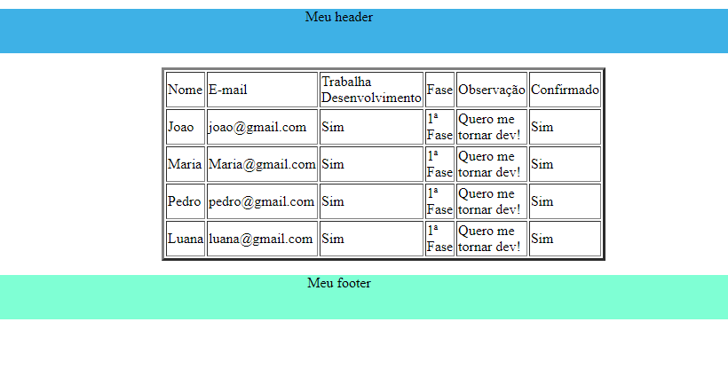
Estrutura página lista matriculados

Slide 59


Slide 60


